Slide 1

Funkcjonalność aPaaS dla systemu Cracow Cloud One praca magisterska
Michał Szczygieł
Kraków, 6 lipiec 2016 promotor pracy: dr inż. Krzysztof Rzecki konsultant: mgr inż. Tomasz Sośnicki
Prezentacja pracy dyplomowej
Notes:
Przedstawić się,
Zaprezentować temat pracy.
Powiedzieć dlaczego wybrałem taki temat.
- nowe zagadnienie
- brak źródeł w języku polskim
- chęć zgłębienia wiedzy w tej dziedzinie
Cloud jest wszedzie,
- wiele narzędzi codziennego użytku wykorzystuje te technologie. Czemu powiedziałem te?
Kolokacja ...

Slide 2
Plan prezentacji
Wyjaśnienie tematu pracy
Próba zdefiniowania czym jest chmura
Opis wykorzystania infrastruktury CC1
Prezentacja systemu DevCloud
Przybliżenie działania systemu
Prezentacja pracy dyplomowej
Notes:
Zaprezentowanie planu prezentacji, krótko omówienie tego co jest w poszczególnych punktach zawarte.
.
Praca dotyka tematu technologi rozproszonych typu cloud.
Jest to dość nowy temat bo zaledwie od kilku lat rozwija się te technologie.
Na rynku jest kilka wiodących dostawców, którzy udostępniają swoje komercyjne rozwiązania, albo za darmo do użytku niekomercyjnego.
Miedzy innymi wiądacymi dostawcami są Amazaon ze swoim elastic beanstalk, Heroku, CloudBees, HP cloud, Google engine.
Czemu się podjąłem tego jeśli rynek powoli zaczynają zalewać nowe produkty związane z Cloudem. Uważam, że warto rozwijać się w tej dziedzinie, gdyż jest to bardzo rozbudowana gałąź jak to potem pokażę na kolejnych slajdach.

Slide 3

Co to jest aPaaS ???
a CC1 ?!
Prezentacja pracy dyplomowej
Notes:
„Application Platform as a Service” (aPaaS) jako paradygmat dystrybucji oprogramowania
w chmurze rozumiany w ujęciu tej pracy stanowi system świadczący zdalne
usługi przez interfejs webowy w postaci definiowanych środowisk developerskich bądź
predefiniowanych technologii i narzędzi.

Slide 4
„Application Platform as a Service” (aPaaS) jako paradygmat dystrybucji oprogramowania w chmurze rozumiany w ujęciu pracy stanowi system świadczący zdalne usługi przez interfejs webowy w postaci definiowanych środowisk developerskich bądź predefiniowanych technologii i narzędzi.
Prezentacja pracy dyplomowej
Notes:
„Application Platform as a Service” (aPaaS) jako paradygmat dystrybucji oprogramowania
w chmurze rozumiany w ujęciu tej pracy stanowi system świadczący zdalne
usługi przez interfejs webowy w postaci definiowanych środowisk developerskich bądź
predefiniowanych technologii i narzędzi.

Slide 5
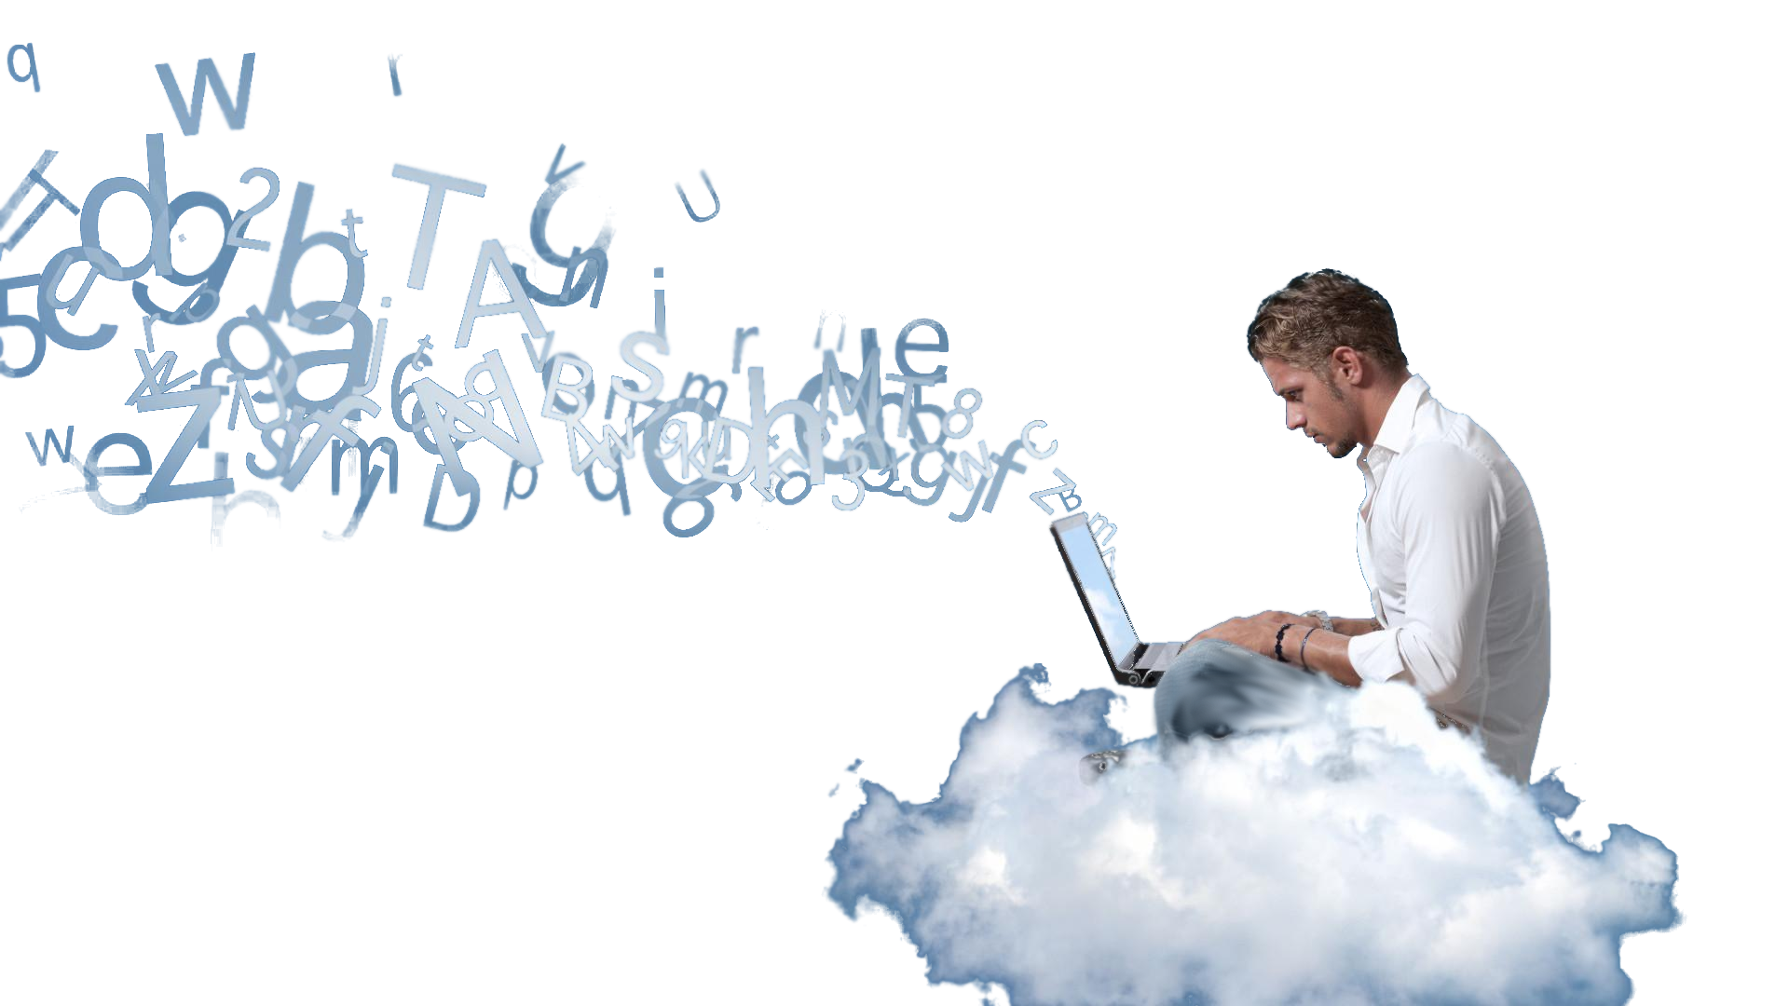
Czym jest chmura?
Prezentacja pracy dyplomowej

Slide 6

Czym jest chmura?
Chmurę obliczeniową określić można jako model umożliwiający dostęp do wspólnej puli konfigurowalnych zasobów obliczeniowych
takich jak sieci, serwery, aplikacje,
pamięci masowe, usługi w sposób
ogólnodostępny, wygodny i na żądanie,
które mogą być szybko dostarczone
i uwolnione przy minimalnym
wysiłku zarządzania lub
interakcji ze strony
usługodawcy.
National Institute
of Standards and Technology, 2011 r.
Prezentacja pracy dyplomowej
Notes:
National Institute of Standards and Technology
w 2011:
Chmurę obliczeniową określić można jako model umożliwiający dostęp do wspólnej puli konfigurowalnych zasobów obliczeniowych takich jak sieci, serwery, aplikacje, pamięci masowe, usługi w sposób ogólnodostępny, wygodny i na żądanie,które mogą być szybko dostarczone
i uwolnione przy minimalnym wysiłku zarządzania lub interakcji ze strony usługodawcy.
Kolokacja,
IaaS (Infrastructure as a Service)
HaaS (Host as a Service)
PaaS (Platform as a Service)
aPaaS(Application Platform as a Service)
iPaaS(integration Platform as a Service)
dbPaas(databaase Platform as a Service)
SaaS (Software as a Service)
S+S (Software + Services)
Powyższe modele chmury determinują pewną wspólną cechę, jaką jest przeniesienie
części zasobów (sprzętowych, danych, aplikacji) poza otoczenie użytkownika końcowego lub
biznesowego.

Slide 7













Monitoring
System rozliczeniowy
Kontrola przydziału zasobów
Rozproszona struktura
Elastycznie dopinane IP
Wirtualne klastry
Wirtualne dyski
Obrazy systemu
Grupowanie użytkowników
Zaawansowana kontekstualizacja
Interfejs EC2
Interfejs przeglądarkowy
Prezentacja pracy dyplomowej

Slide 8
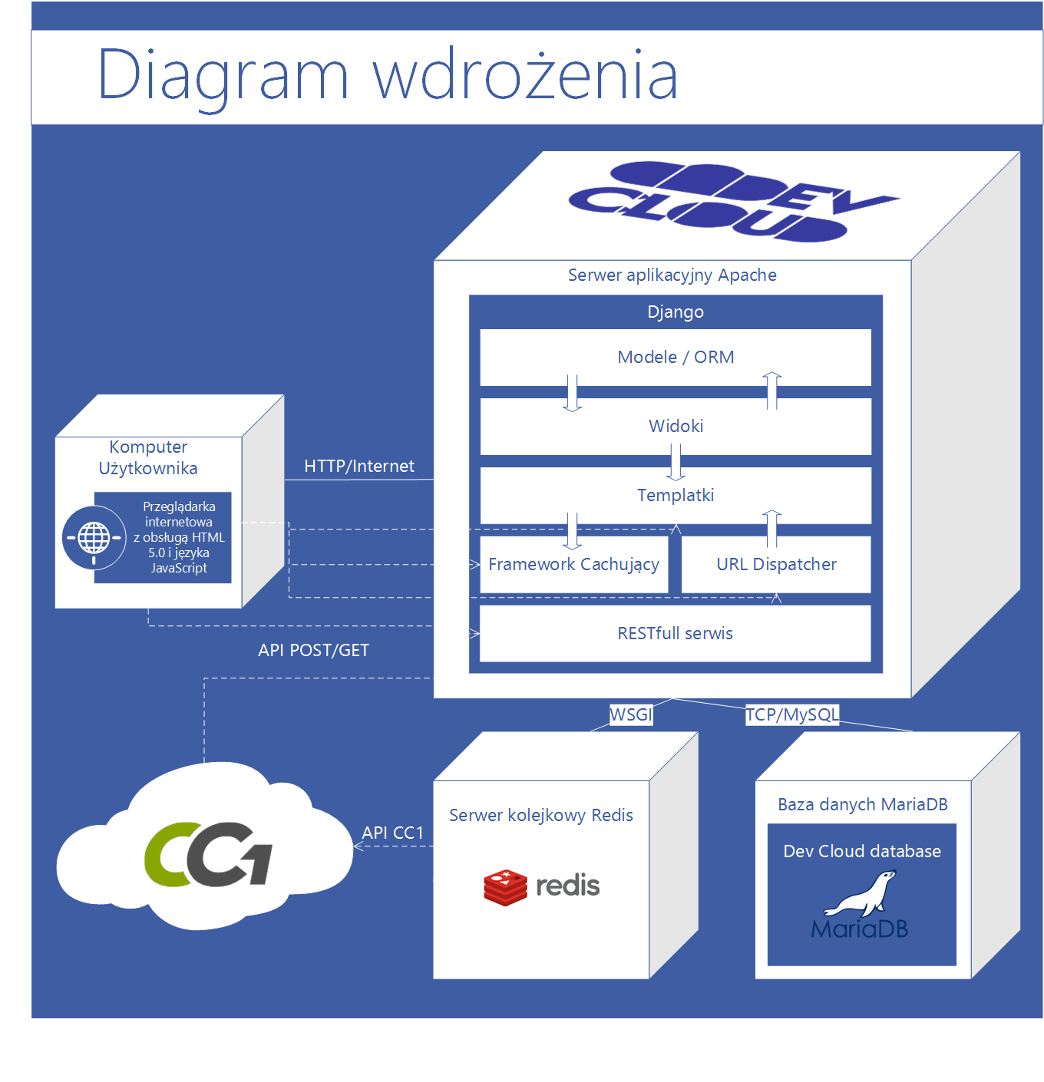
Prezentacja pracy dyplomowej
Prezentacja pracy dyplomowej
Notes:
National Institute of Standards and Technology
w 2011:
Chmurę obliczeniową określić można jako model umożliwiający dostęp do wspólnej puli konfigurowalnych zasobów obliczeniowych takich jak sieci, serwery, aplikacje, pamięci masowe, usługi w sposób ogólnodostępny, wygodny i na żądanie,które mogą być szybko dostarczone
i uwolnione przy minimalnym wysiłku zarządzania lub interakcji ze strony usługodawcy.

Slide 9
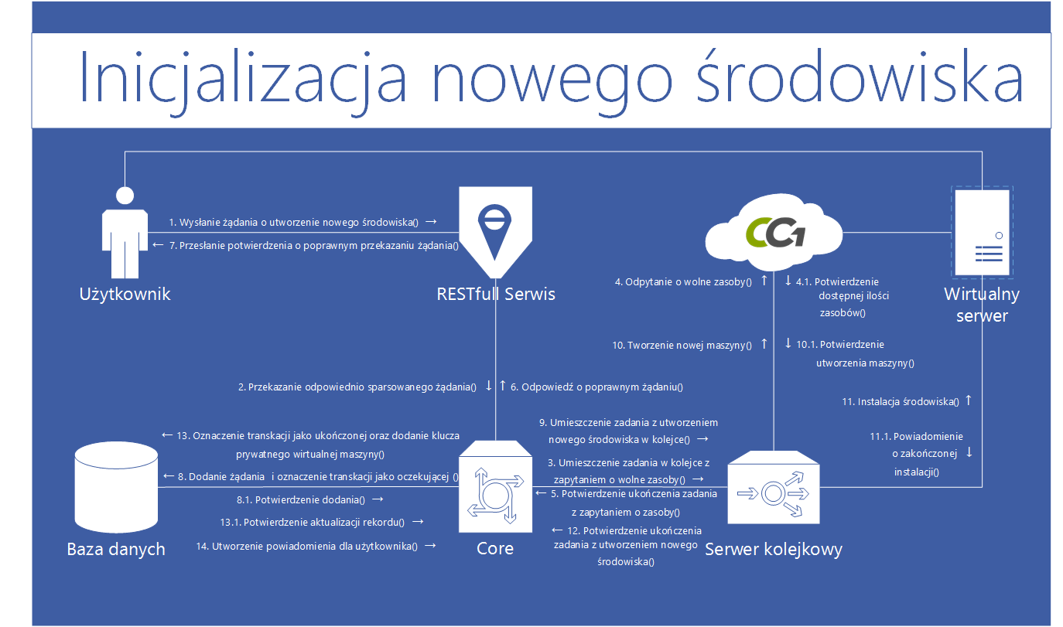
Prezentacja pracy dyplomowej
Notes:
Zaprezentowanie planu prezentacji, krótko omówienie tego co jest w poszczególnych punktach zawarte.
.
Praca dotyka tematu technologi rozproszonych typu cloud.
Jest to dość nowy temat bo zaledwie od kilku lat rozwija się te technologie.
Na rynku jest kilka wiodących dostawców, którzy udostępniają swoje komercyjne rozwiązania, albo za darmo do użytku niekomercyjnego.
Miedzy innymi wiądacymi dostawcami są Amazaon ze swoim elastic beanstalk, Heroku, CloudBees, HP cloud, Google engine.
Czemu się podjąłem tego jeśli rynek powoli zaczynają zalewać nowe produkty związane z Cloudem. Uważam, że warto rozwijać się w tej dziedzinie, gdyż jest to bardzo rozbudowana gałąź jak to potem pokażę na kolejnych slajdach.

Slide 10

Technologie
Prezentacja pracy dyplomowej
Notes:
REST (ang. Representational State Transfer) jest wzorcem narzucającym dobre praktyki tworzenia architektury aplikacji rozproszonych.
RESTful Webservices (inaczej RESTful web API) jest usługą sieciową zaimplementowaną na bazie protokołu HTTP i głównych zasad wzorca REST.

Slide 11
Dziękuję za uwagę
Prezentacja pracy dyplomowej

